Slide 1
Karla María DEL Rosario Aguilar Ortiz
Mecanografía
6to primaria

Slide 2


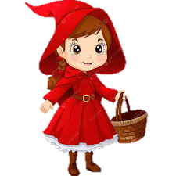
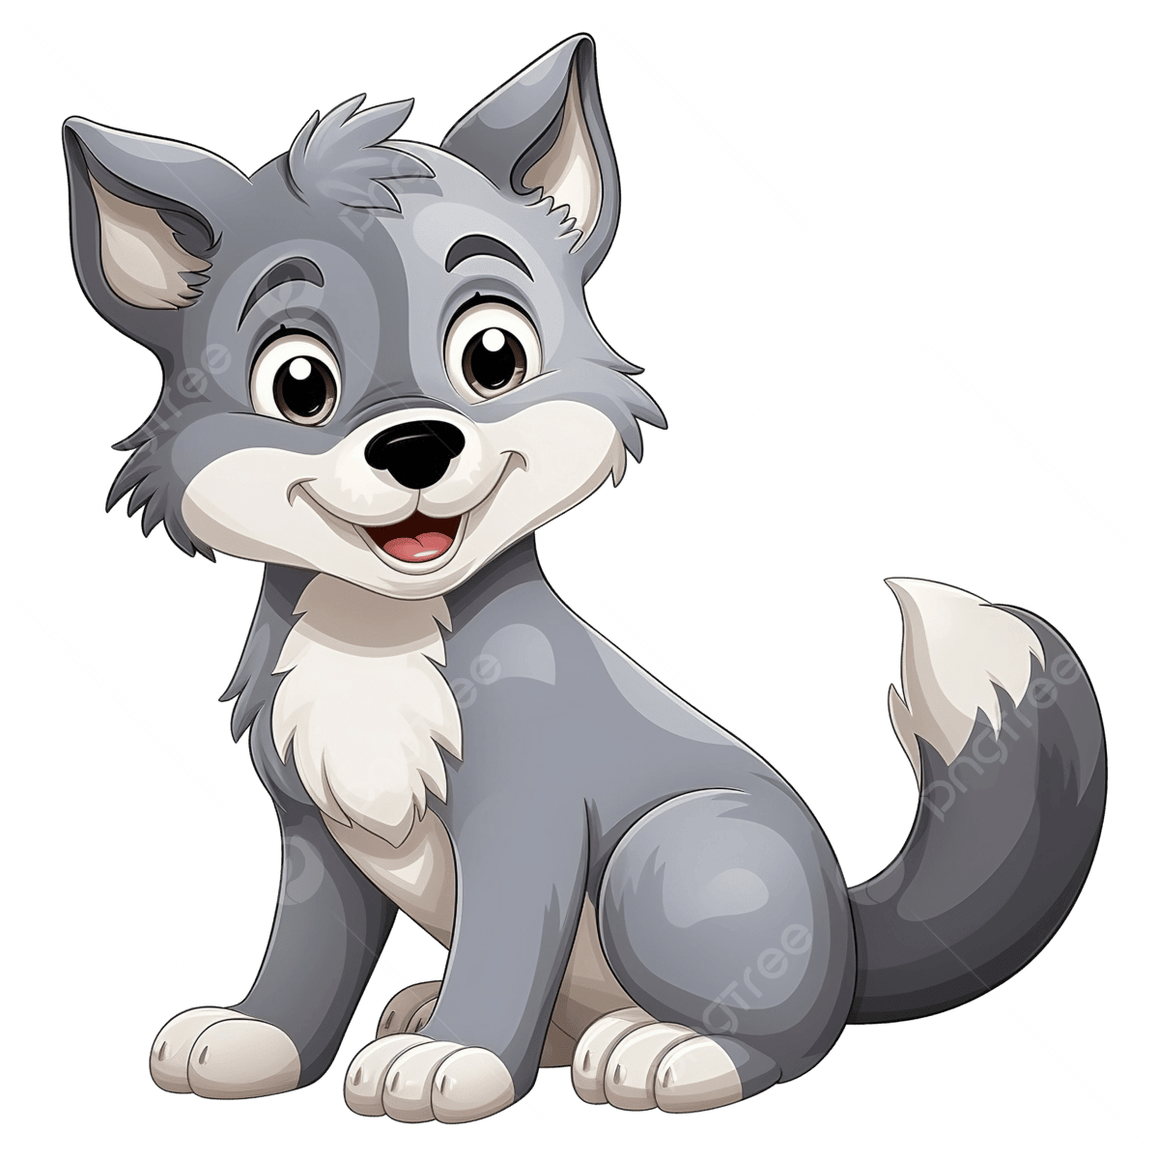
Uy un lobo
Que bello dia

